Slide 1

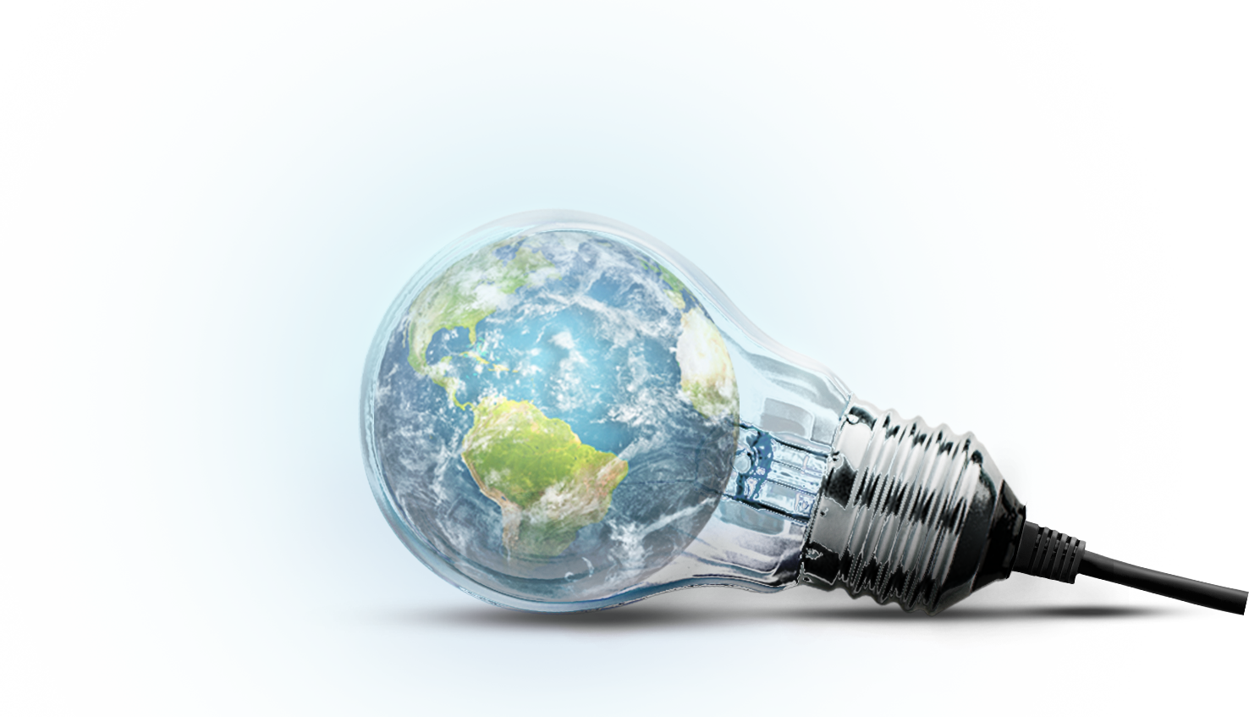
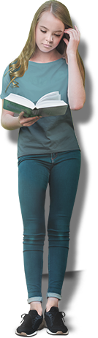

DLM (Digital Learning Material) Sebagai Alternatif Integrasi Penelitian dan PkM pada Pendidikan
Hatma Heris Mahendra, M.Pd.
http://www.free-powerpoint-templates-design.com

Slide 2
Latar Belakang
UU Nomor 12 Tahun 2012 tentang PT Pasal 46 ayat 1 yang menyatakan Hasil Penelitian bermanfaat untuk: a. pengayaan IPTEK dan untuk pembelajaran, pasal 47 Hasil PKM digunakan sebagai proses pengembangan IPTEK, pengayaan sumber belajar, dan/atau untuk pembelajaran dan pematangan civitas Akademika.
Peraturan Rektor Nomor 2 Tahun 2021 Tentang Penyelenggaraan Penelitian Dan Pengabdian Kepada Masyarakat Di Lingkungan Universitas Perjuangan Tasikmalaya Pasal 15 berkaitan Outcome Penelitian dan PkM yang diintegtasikan dengan Pendidikan.

Slide 3
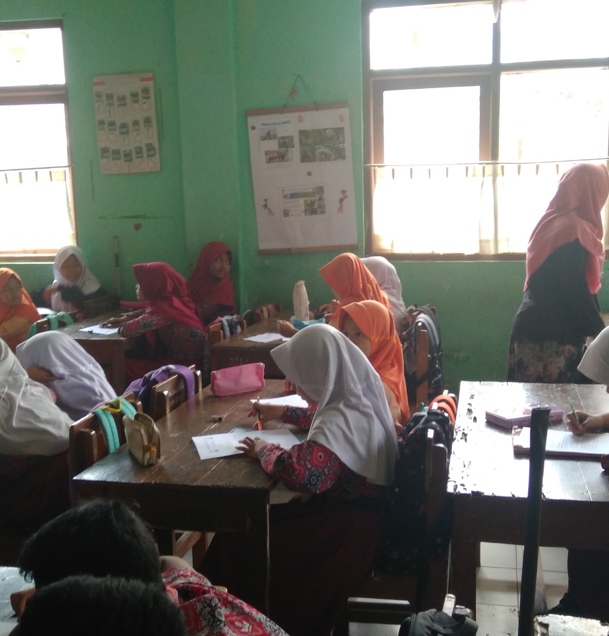
Contoh Bentuk Integrasi dalam Pendidikan
Materi
Buku Ajar/Sumber Belajar
Media Pembelajaran
Bahan Ajar

Slide 4
DLM (Digital Learning Material)
DLM (Digital Learning Material) dapat diartikan sebagai bahan ajar dalam format digital yang berisi konten seperti teks bacaan, gambar, audio visual yang digunakan dalam pembelajaran baik secara langsung di dalam kelas atau pembelajaran daring atau yang biasa disebut e-learning. Penggunaan DLM dapat melalui komputer, laptop ataupun perangkat mobile lain yang mendukung format file.

Slide 5
Fungsi Media (Levied & Lentz)
1
2
3
4
Fungsi Afektif
Fungsi Kompensatoris
Fungsi Atensi
Fungsi Kognitif

Slide 6
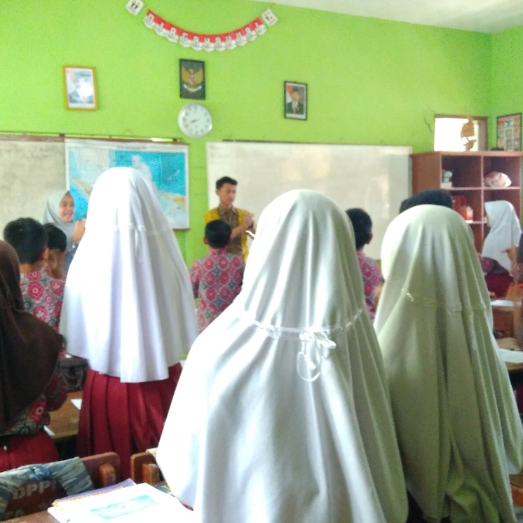
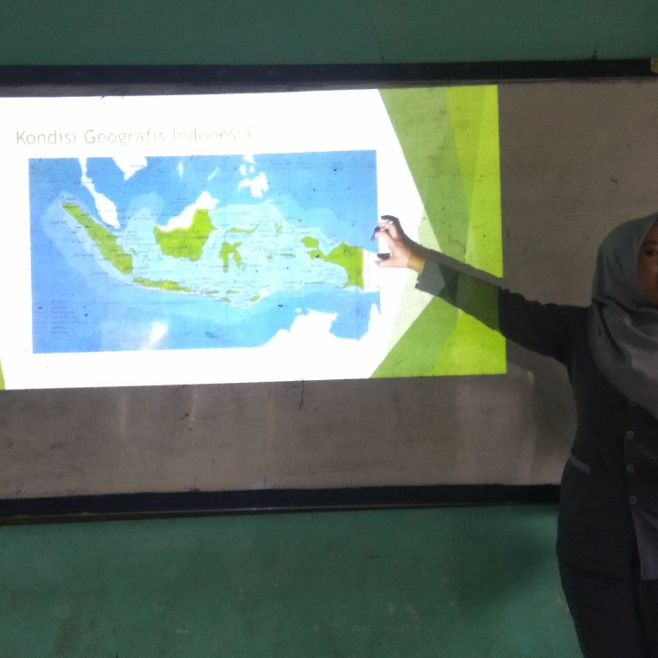
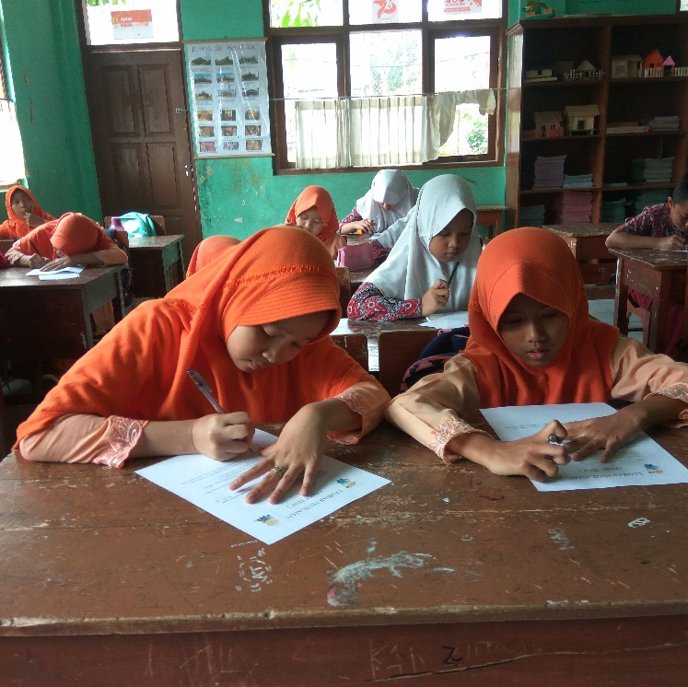
Flip PDF Corporate
Flip PDF Corporate Edition is Windows software which helps to convert PDF to digital page flipping publication with multiple powerful features. Flip PDF Plus Corporate is a powerful feature-rich flipbook maker with a multimedia editor.

Slide 7
Link Download Aplikasi
https://www.flipbuilder.com/flip-pdf-corp/
https://drive.google.com/drive/folders/17MmpPYOJ0R34iCCc5r_frj803P1zA5_h?usp=share_link

Slide 8
HASIL PENELITIAN
Hal yg Perlu diperhatikan dalam Pembuatan DLM
Mengumpulkan Materi untuk Content DLM (Teks, Gambar, Video, Animasi, dll) materi berasal dari penelitian dan PkM untuk integrasi tridharma.
Menyusun halaman untuk content
Mulai men design tata letak dan content
Publish dalam berbagai format untuk beragam device.

Slide 9
Terima Kasih

